Slide 1
EclEmma安装与使用
计算机网络-吴浩

Slide 2
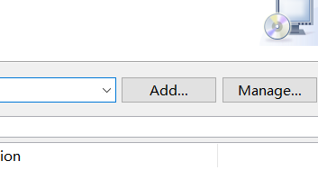
EclEmma的安装
1.启动eclipse---点击Help菜单---Install New Software，在弹出的对话框中，点击Add

Slide 3
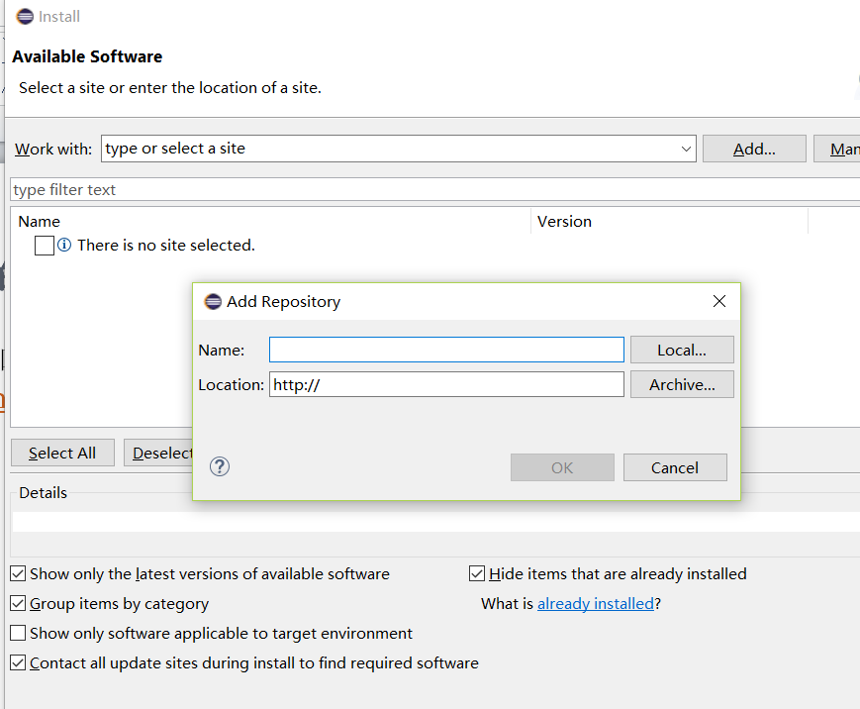
EclEmma的安装
2. 输入Name，例如EclEmma。输入Location：http://update.eclemma.org/

Slide 4
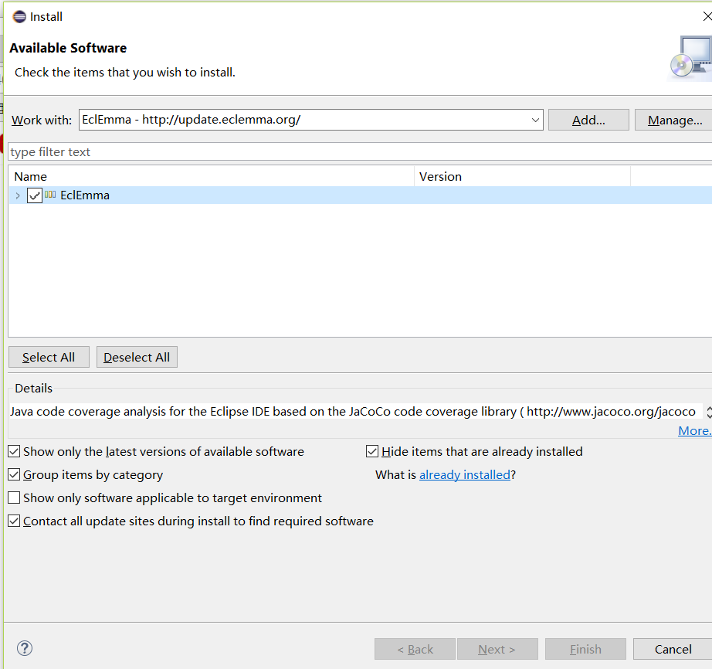
EclEmma的安装
3. 在Work With处选择刚刚输入的Location地址

Slide 5
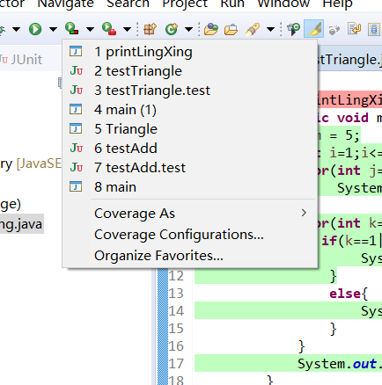
EclEmma的安装
4.出现如下按钮

Slide 6
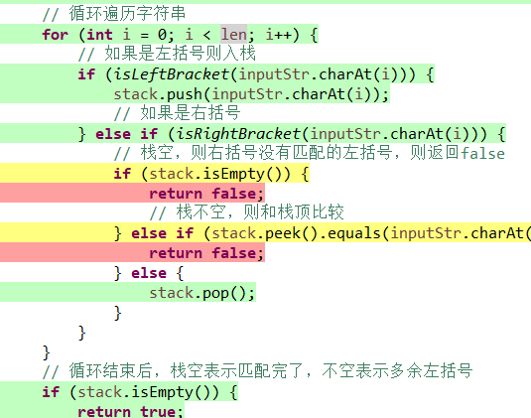
EclEmma使用
绿色：完整执行 红色：没执行 黄色：部分执行

Slide 7
EclEmma使用
测试覆盖率指标
行覆盖率 部分行覆盖：a>b?a:b
基本语句块覆盖率 基本语句块：没有if-else分支的代码区域
类覆盖率 由JVM加载并初始化
方法覆盖率 第一个基本语句块被执行

